Slide 1
無網格法預測 正顎手術後之顏面變化 Facial Morphological Deformation Prediction after Orthognathic Surgery using Meshless Method
研究生 ： 陳艾揚
指導教授 ： 方晶晶 教授
Notes:
+數學公式

Slide 2
背景
[1] Uppada UK, Tauro D, Senthilnathan KP. Patient Satisfaction Following Orthognathic Surgery: A Systematic Review. J Maxillofac Oral Surg. 2023;22(4):762-769. doi:10.1007/s12663-023-02066-4
正顎手術旨在改善顏面形態、咬合不良、呼吸困難或顳顎關節功能障礙等問題。
手術不僅要解決功能性問題，還需要達到美觀上的要求。但缺乏準確的術後變化展示導致難以達成有效的術前溝通，降低患者滿意度[1]。

Slide 3
背景(cont.)
[1] Joldes, Grand Roman et al. “Suite of Meshless Algorithms for Accurate Computation of Soft Tissue Deformation for Surgical Simulation.” Medical image analysis 56 (2019): 152-171 .
[2] Olivetti, E.C.; Nicotera, S.; Marcolin, F.; Vezzetti, E.; Sotong, J.P.A.; Zavattero, E.; Ramieri, G. 3D Soft-Tissue Prediction Methodologies for Orthognathic Surgery—A Literature Review. Appl. Sci. 2019, 9, 4550. https://doi.org/10.3390/app9214550
現行模擬軟組織之軟體以下列技術為主流[1,2]
基於幾何模型(Geometry-based)
資料庫方法 (Database-based Method)
軟-硬組織移動比例法(Soft-and-Hard tissue ratio method)
基於力學模型(Physics-based)
質點-彈簧模型 (Mass-Spring Model, MSM)
質點張量模型 (Mass Tensor Model, MTM)
邊界元素法 (Boundary Element Method, BEM)
有限元素法 (Finite Element Method, FEM)

Slide 4
背景(cont.)
基於幾何模型的模擬
+ 快速
- 模擬結果無生物力學相關性。
質點-彈簧模型
+ 實時性高、修正幾何容易
- 無法體現軟組織的不可壓縮性
邊界元素法 (Boundary Element Method, BEM)
+ 較有限元素法所需計算量小
- 非線性問題不易求解
有限元素法 (Finite Element Method, FEM)

Slide 5
動機
[1] Lo LJ, Weng JL, Ho CT, Lin HH. Three-dimensional region-based study on the relationship between soft and hard tissue changes after orthognathic surgery in patients with prognathism. PLoS One. 2018;13(8):e0200589. Published 2018 Aug 1. doi:10.1371/journal.pone.0200589
[2] McCormick SU, Drew SJ. Virtual model surgery for efficient planning and surgical performance. J Oral Maxillofac Surg. 2011;69(3):638-644. doi:10.1016/j.joms.2010.10.047
[1] Wittek, A., Grosland, N. M., Joldes, G. R., Magnotta, V., & Miller, K. (2016). From finite element meshes to clouds of points: a review of methods for generation of computational biomechanics models for patient-specific applications. Annals of biomedical engineering, 44, 3-15.
正顎手術不只要解決功能性問題，且須達成美觀上的要求，但術後變化難以準確預測。
有限元素法為目前主流模擬方式，但有下列缺點[1]
生成客製化網格人力及時間成本高
難以模擬大形變問題
為準確模擬需對數值模擬及解剖學有深刻理解
尚未有基於無網格法(Meshless Methods, MMs)預測顏面變化的研究
Notes:
未被滿足的需求(unmet need)
未能解決的問題
提出嶄新構想(novelty)
進步性與改良

Slide 6
目的
提出一基於無網格法的正顎手術後顏面預測方法。
利用術前頭顱模型、手術規劃模型與術前面部外輪廓模型 產生術後面部預測模型。
無須具備數值模擬專業知識。
提高術前模擬準確性，幫助醫師更好地制定手術計劃，進而減少病患術後的不確定性和心理負擔。
提供更加精確且高效的數值解決方案，使醫師能在術前預估顏面變化，並輔助決策。

Slide 7
研究方法
Further discussion needed

Slide 8
本月進度
文獻回顧
市面既有預測軟體使用之演算法分析
軟體 | 特徵維度 | 演算法
OrthoForecast | 2D | Database fitting (linear regression) Data amount: 200 patient
TIOPS | 2D | Cephalometric planning Pre-define ratio of soft/hard tissue deformation
CASSOS | 2D | linear regression of feature points
Dolphin VTO | 2D | Unpublished
Dentofacial planner plus (DFP) | 2D | Linear and non-linear regression of feature points
Maxilim | 3D | Mass tensor model algorithm
Dolphin 3D | 3D | Landmark photographic morphing algorithm (79 landmarks, 47 on hard tissue, 32 on soft tissue)
3dMDvultus | 3D | Mass Spring Model
SurgiCase_CMF | 3D | Iterative closet point algorithm (data-based method)
Simplant Pro | 3D | Finite Element Method
Proplan CMF | 3D | Finite Element Method

Slide 9
小結
相較於有限元素法，無網格法更適合用以預測顏面形變。
無網格法無須建立網格

Slide 10
次月預期進度
初步軟體介面實作
讀取術前頭骨模型、術前臉部軟組織模型、手術計畫模型
轉換多面體檔案為參數曲面 (Parametric surface)

Slide 11
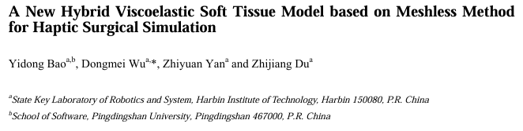


Slide 12
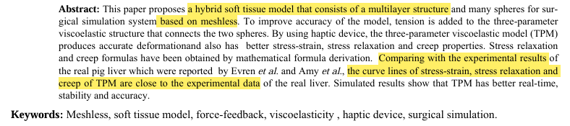
Abstract

Slide 13
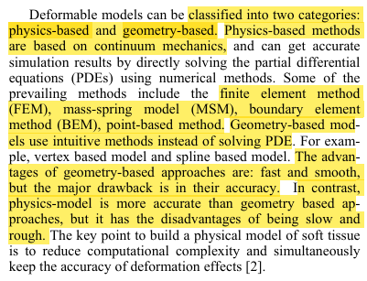
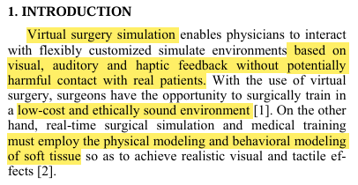
INTRODUCTION

Slide 14
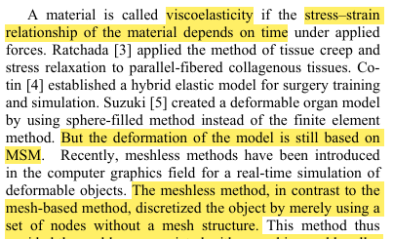
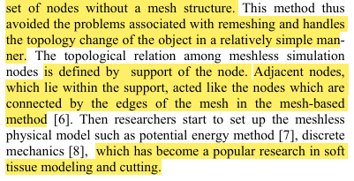
INTRODUCTION
Collagenous 膠原蛋白

Slide 15
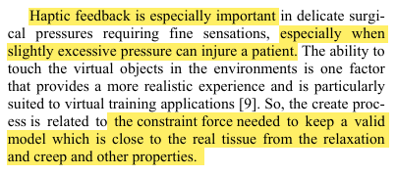
INTRODUCTION

Slide 16
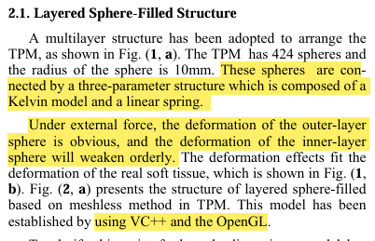
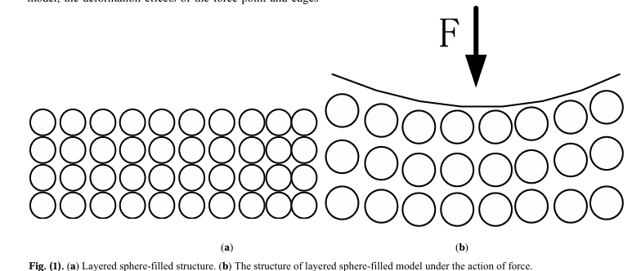
MODEL STRUCTURE
TPM:
Three-parameter viscoelastic model

Slide 17
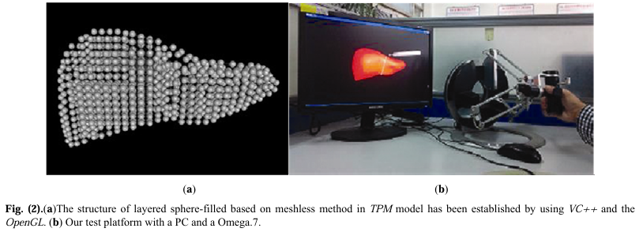
MODEL STRUCTURE

Slide 18
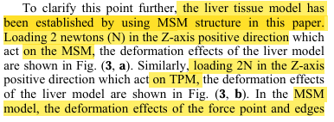

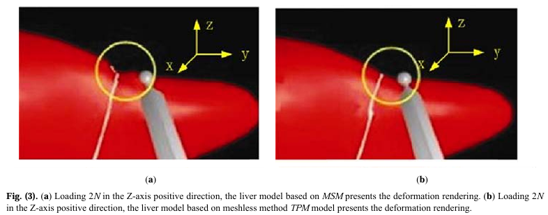

Slide 19
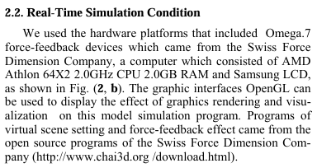

Slide 20
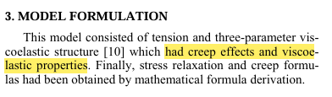
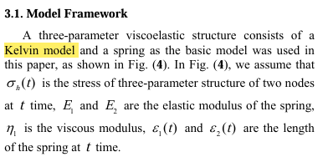
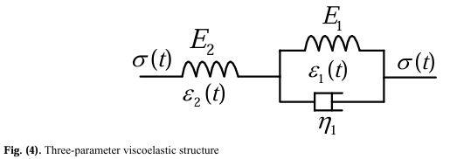
MODEL FORMULATION

Slide 21
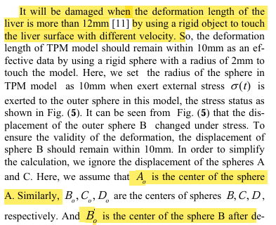
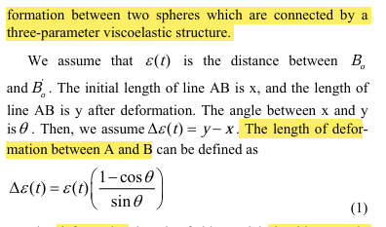
MODEL FORMULATION
Notes:
Kelvin-Voigt 材料，也稱為Voigt 材料，是顯示典型橡膠特性的最簡單模型黏彈性材料。它在長時間尺度上是純彈性的（緩慢變形），但對快速變形表現出額外的抵抗力。

Slide 22
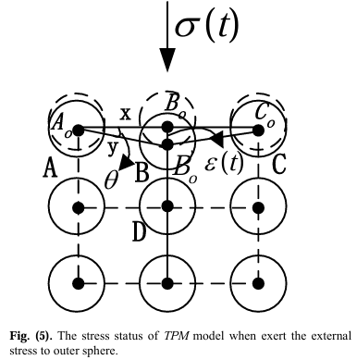

Slide 23
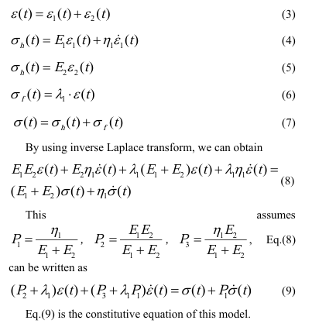
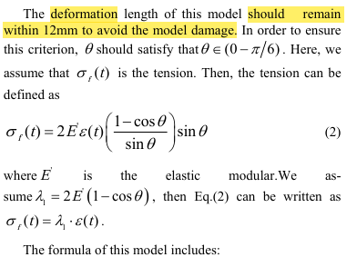
MODEL FORMULATION

Slide 24
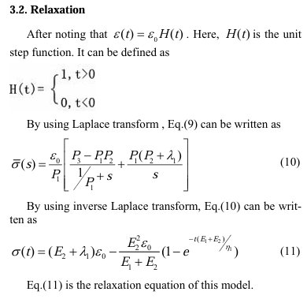
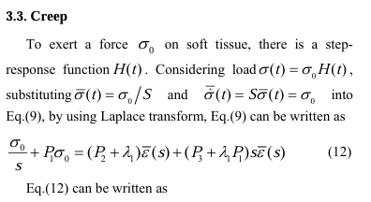

Slide 25
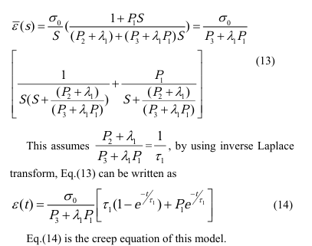
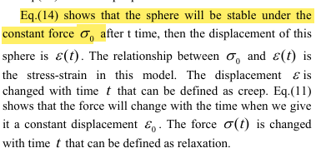

Slide 26
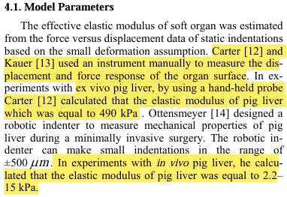
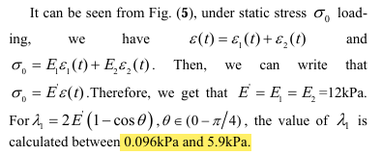
RESULTS
minimally invasive surgery 微創手術
Zener model: 以彈簧和阻尼的線性組合分別表示彈性和黏性分量來模擬黏彈性材料行為

Slide 27
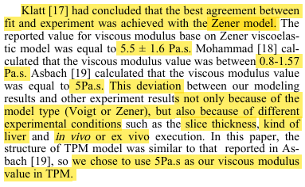
RESULTS

Slide 28
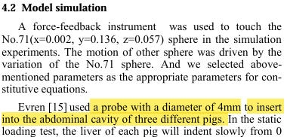
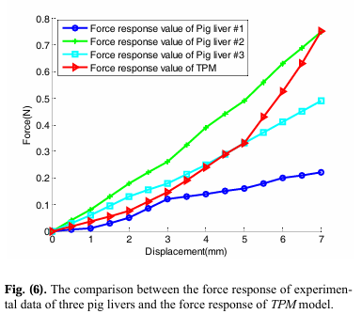
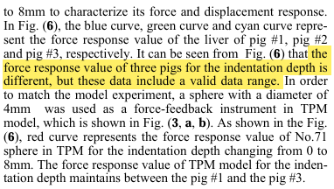
RESULTS

Slide 29
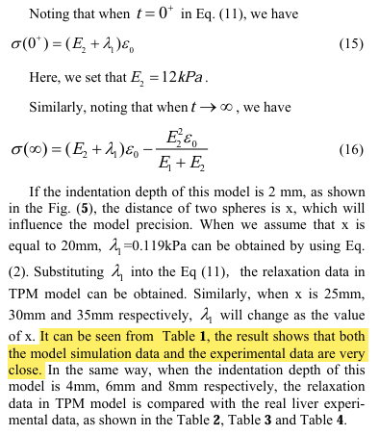


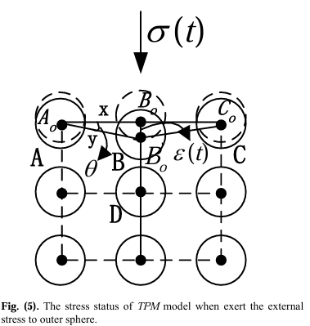
RESULTS

Slide 30
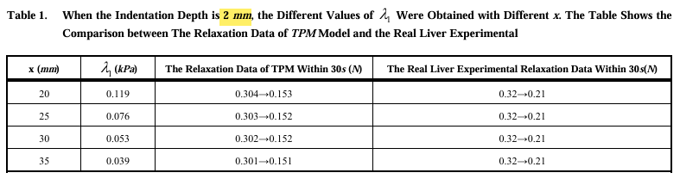
RESULTS

Slide 31
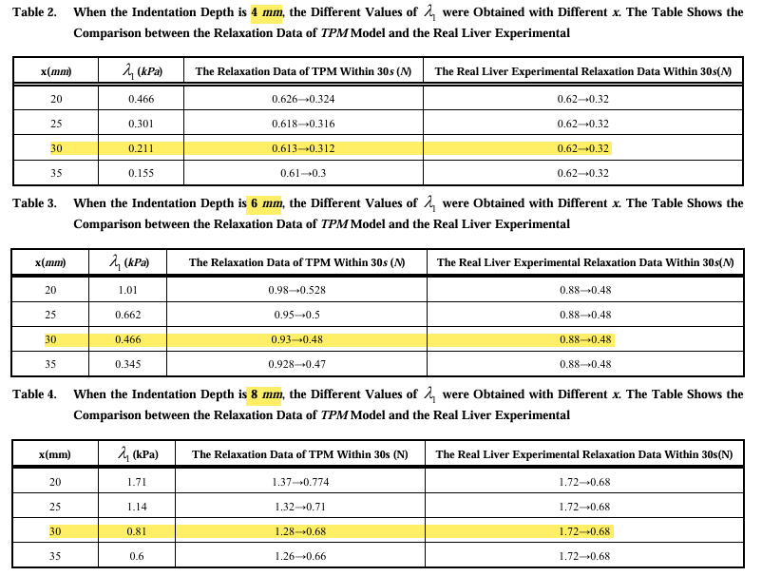

RESULTS

Slide 32
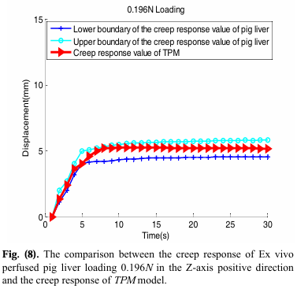
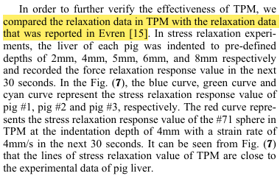

Slide 33
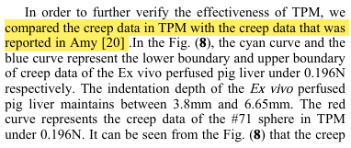
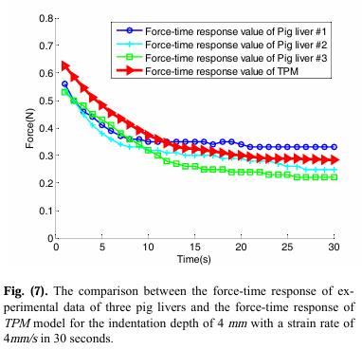


Slide 34
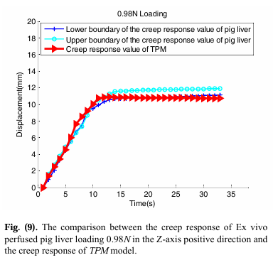


Slide 35
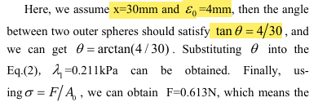
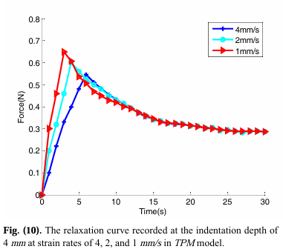
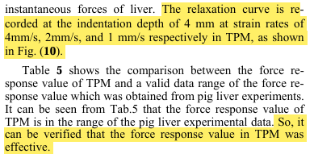
RESULTS

Slide 36
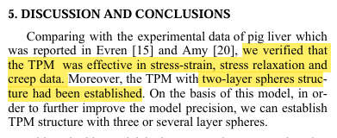


DISCUSSION AND CONCLUSIONS

